Slide 1
LHAASO实验观测银心的灵敏度初步研究
报告人：王振
合作者：
高能物理研究所：田珍，姚玉华，郭义庆，胡红波
四川大学：姚玉华
第12届全国粒子物理学术会议 中国科技大学 2016/08/23

Slide 2
Outline：
1、银心是银河系内重要的宇宙线源
2、银心吸收模型对HESS观测结果的解释
3、LHAASO对银心观测的灵敏度初步研究
4、总结

Slide 3
2002年美国国家研究委员会确定的11个科学研究前沿问题
宇宙线起源是宇宙线研究的一个重要课题
宇宙线起源

Slide 4
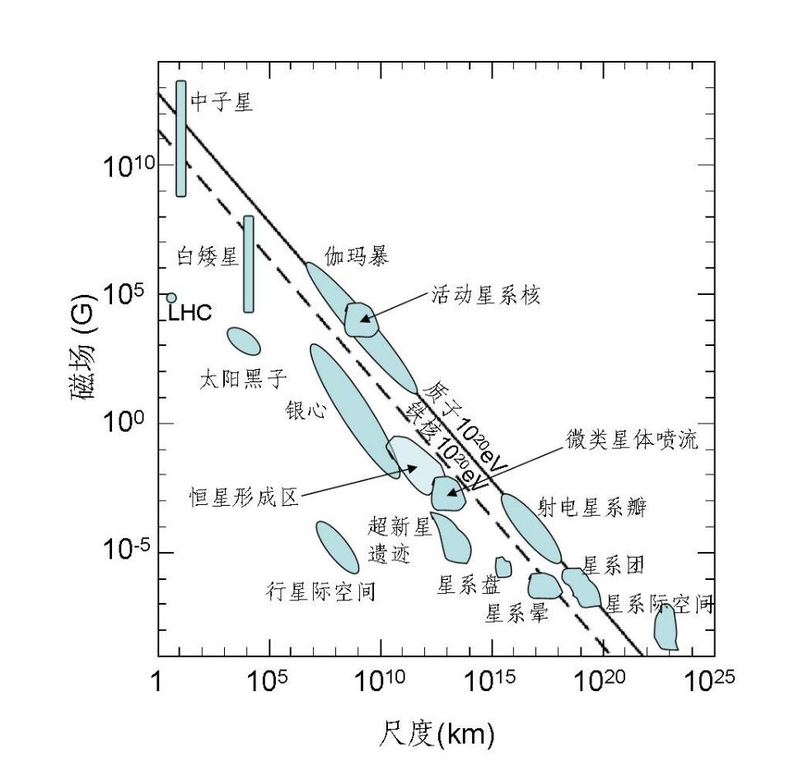
Hillas图: E_{max}~(u_{s}/c)• q •B • L
银心是银河系内重要的宇宙线源
河内(<10**18eV)：
超新星遗迹；
脉冲星；
恒星风；
微类星体；
OB星协；
银心；

Slide 5
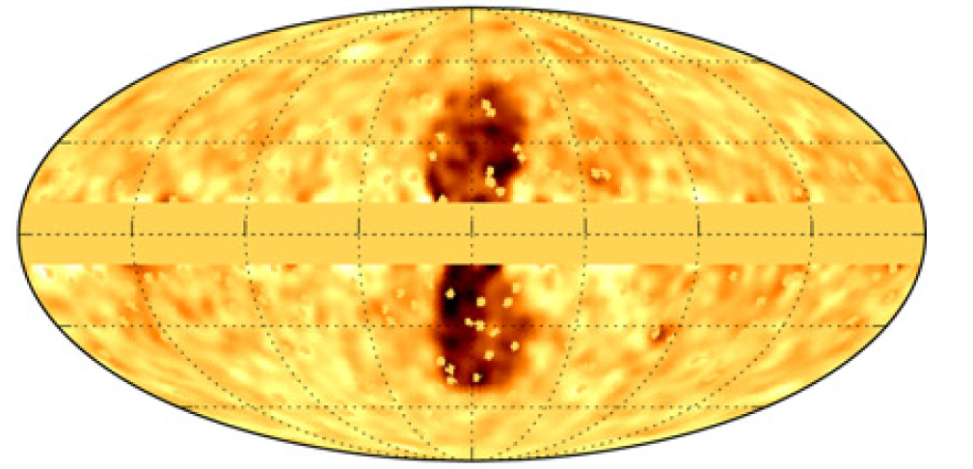
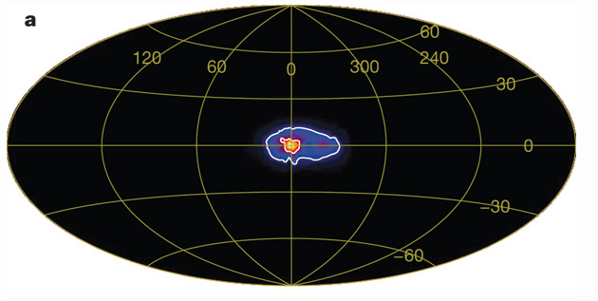
银心曾有剧烈的活动
Fermi Bubble（图1）：
尺度~15000光年尺度
功率~4×10³⁷erg/s
图1
银心的511keV线（图2）：
尺度~3000光年尺度
功率~10³⁷erg/s
图2
图1：The Astrophysical Journal 793.1 (2014): 64. 图2： Nature 451.7175 (2008): 159-162.

Slide 6
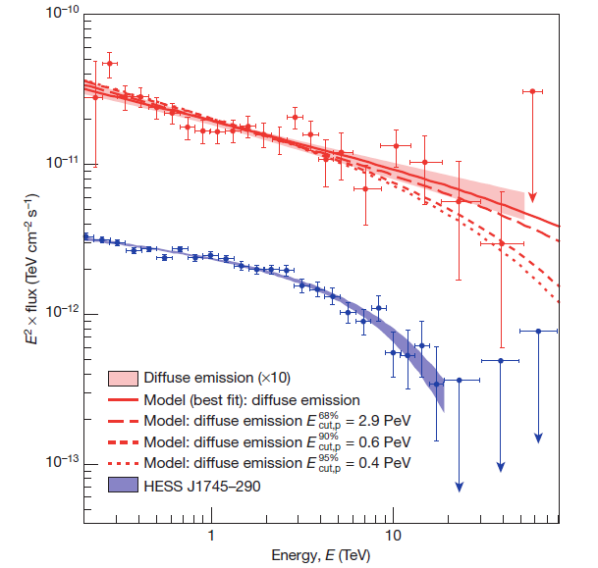
HESS对银心的观测结果------银心能够加速宇宙线到PeV
图1
银心弥散γ能谱并没有明显截断
银心点源γ能谱在几十TeV有截断
图2
图1，图2：Nature 531 (2016) 476

Slide 7
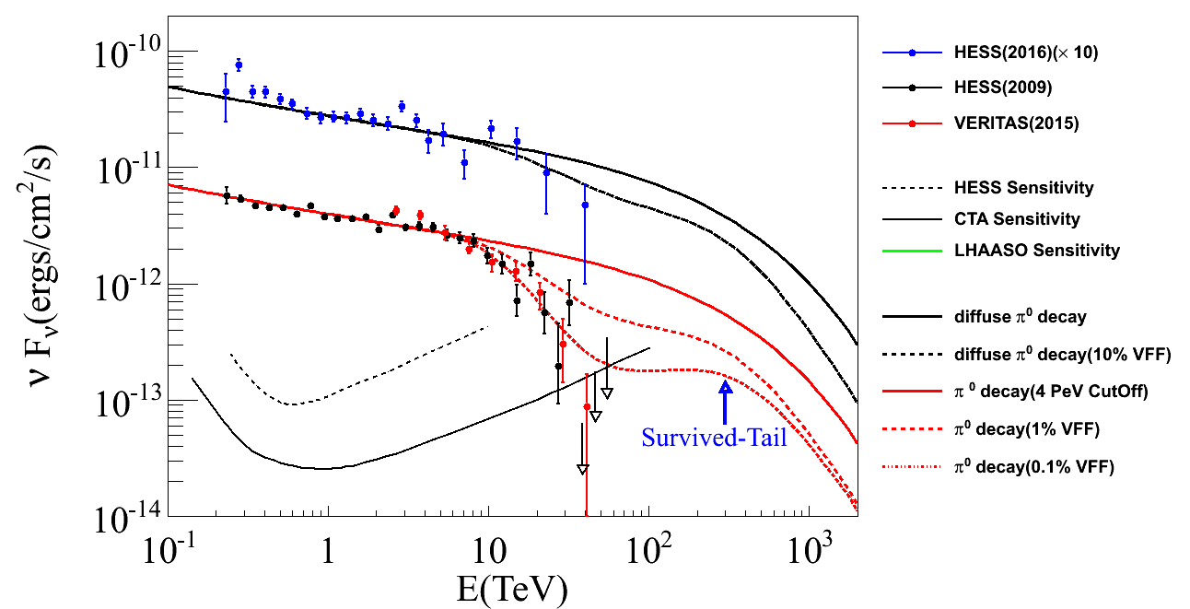
银心吸收模型对HESS结果做出了唯象的解释
银心吸收模型： Guo, Yi-Qing, et al.arXiv:1604.08301 (2016).

Slide 8
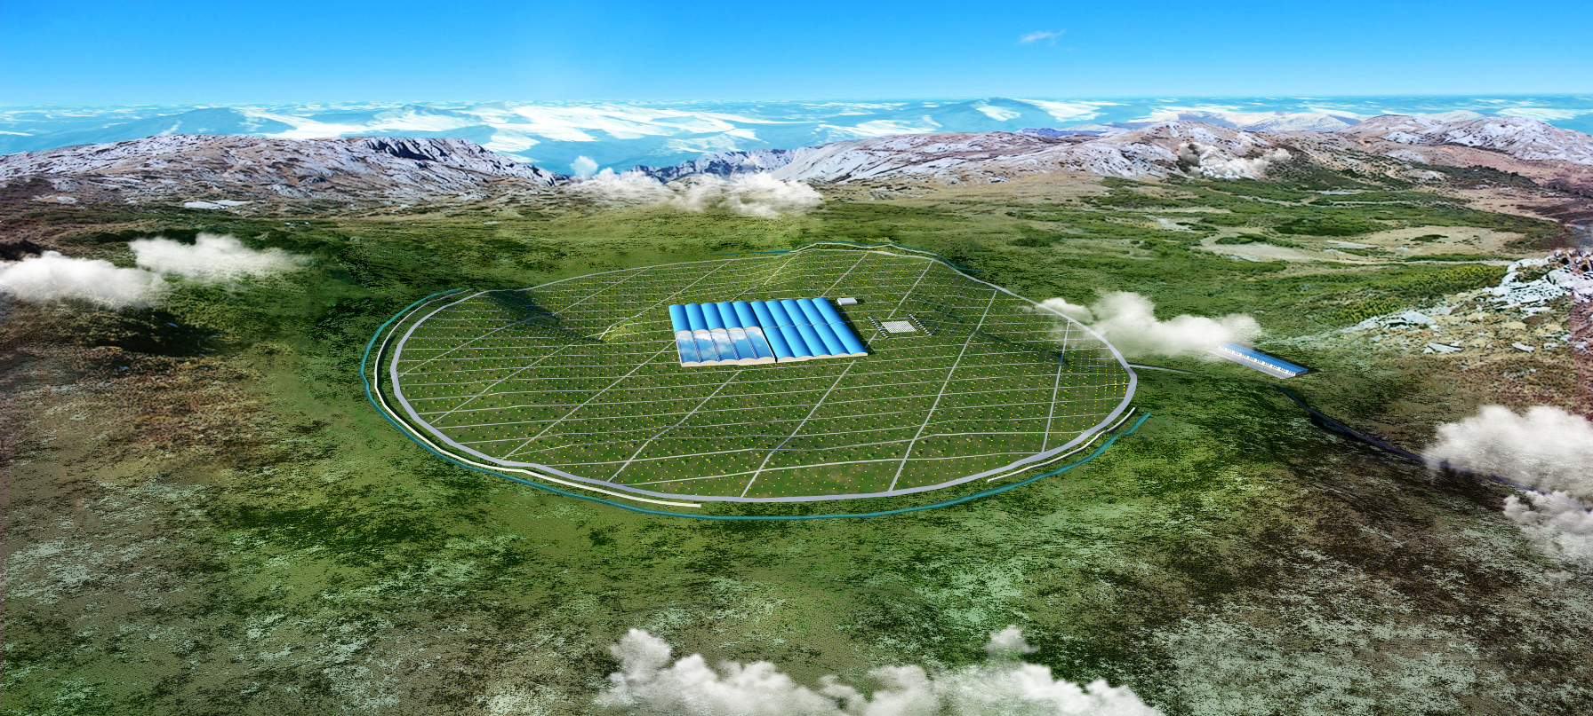
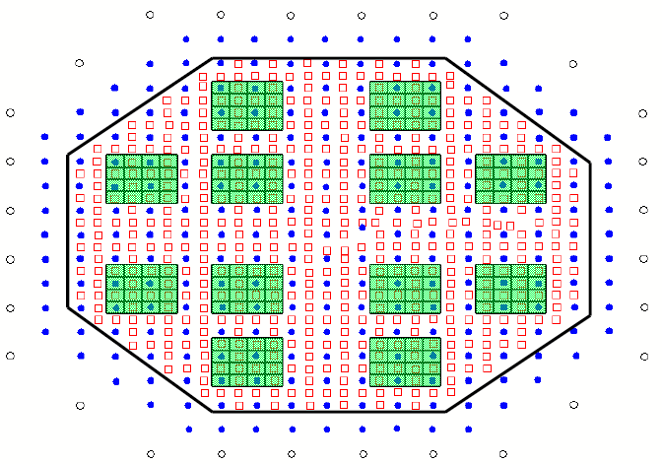
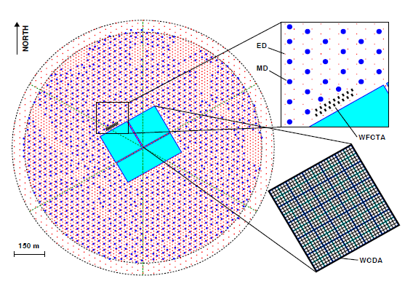
Asgamma
LHAASO
 | 阵列半径（m） | 间距（m） | 覆盖面积
闪烁体探测器 | 110 | 7.5 | 0.037 km2
地下μ探测器 | 100 | 15-30 | 10,000m²
 | 阵列半径（m） | 间距（m） | 覆盖面积
闪烁体探测器 | 635 | 15 | 1.27 km2
地下μ探测器 | 575 | 30 | 10,000m²
70m
500m
红圈内为模拟实际使用面积

Slide 9
本底模拟：共模拟了8年的质子样本
宇宙线本底（Corsika74005）：
能量：10TeV-10PeV
谱指数：-2.7
天顶角：55-70deg
57。
70。
伽马样本（Corsika74005）：
能量：50TeV 100TeV 200TeV 500TeV 1000TeV
天顶角：60deg

Slide 10
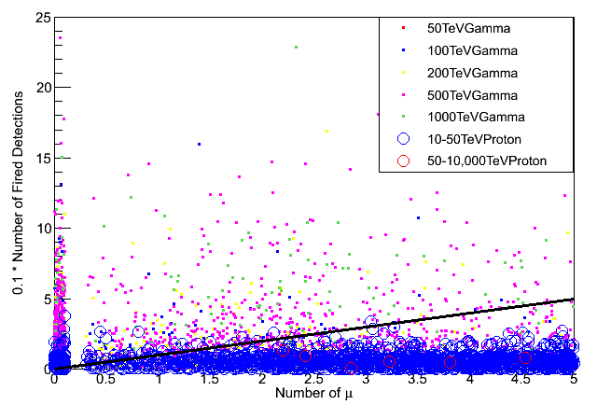
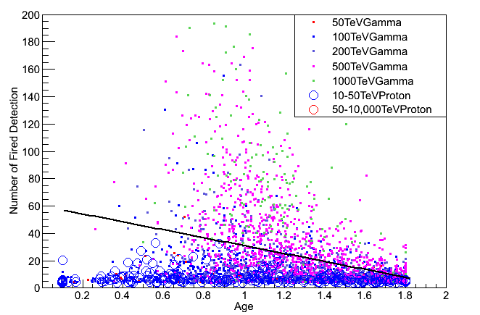
重建事例选择，排除质子本底
事例选择条件：
1、重建芯位距阵列中心70米内
2、重建参数sigma<1
3、μ数小于0.1倍的着火探测器数（图1）
4、29*age + nhits > 60 （图2）
cut1+cut2
cut1+cut2+cut3
图1
所得γ事例：
角分辨为0.35度
芯位分辨8米(γ@500TeV)。
图2

Slide 11
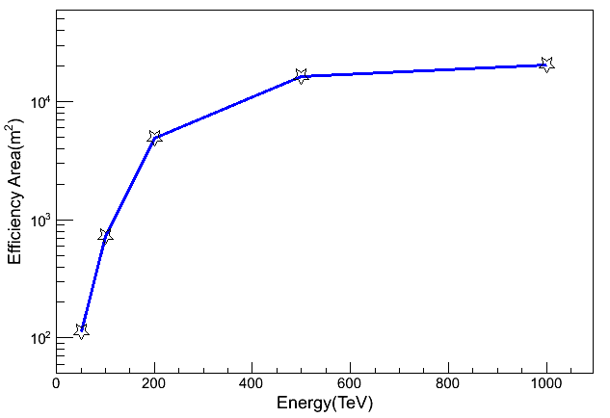
通过条件选择，排除全部质子本底
Asgamma有效探测面积

Slide 12
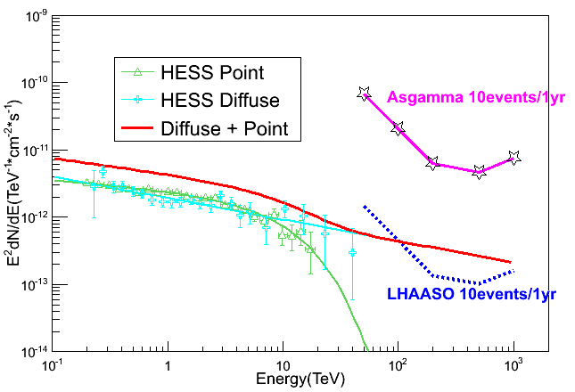
LHAASO对银心灵敏度曲线
由左图，在100TeV-1PeV，LHAASO对银心观测一年足够看到10个γ射线信号。

Slide 13
总结
在100TeV-1PeV能段，LHAASO对银心观测一年即可得到10个以上的γ射线信号。
相对与Asgamma实验，LHAASO 表面闪烁体阵列，地下μ探测器覆盖面积高，且探测器分布要均匀的多。这就会使报告中的LHAASO灵敏度被低估，真实LHAASO对银心灵敏度应该会更好。
谢谢

Slide 15
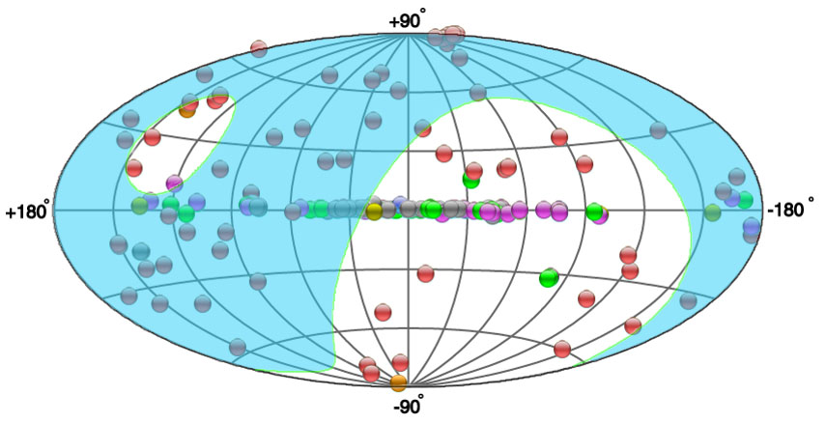
LHAASO对银心观测的灵敏度初步研究
银心并没有在LHAASO传统的视场内！
LHAASO的40º视场内TeV源

Slide 16
